Slide 1
Dersin Öğrenme Çıktısı:
2. Talebin ve arzın fiyat esnekliğini açıklar, esneklikleri belirleyen etkenleri yorumlarsınız.

Slide 2

3. ESNEKLİK KAVRAMI
Esneklik Nedir?
Bir değişkenin (talep veya arz) diğer bir değişkenin (fiyat, gelir, vb.) değişimine karşı duyarlılığı.
Esneklik, iktisadi kararların temel analiz aracıdır.
Temel formül:

Slide 3
Esneklik Neden Önemlidir?
Firmalar fiyat politikalarını belirlerken.
Devlet, vergi ve sübvansiyon kararlarında.
Tüketiciler, gelir değişikliklerine tepki verirken.
Örnek: Akaryakıt fiyatı artarsa tüketim ne kadar azalır?

Slide 4
Esneklik Türleri
1. Fiyat Esnekliği: Talebin fiyat değişikliğine duyarlılığı.
2. Gelir Esnekliği: Tüketicinin gelirindeki değişime verdiği tepki.
3. Çapraz Esneklik: Bir malın fiyatındaki değişimin diğer malların talebini nasıl etkilediği.

Slide 5

Fiyat Esnekliği Hesaplaması
Formül:
Örnek: Bir ürünün fiyatı %10 artıp talep %20 azalırsa:
Yani, talep esnek (E>1).

Slide 6
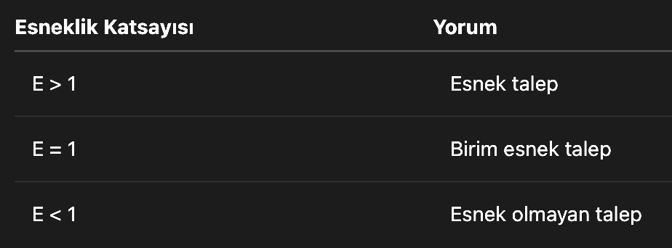
Esneklik Katsayısının Yorumu
Örnek: Ekmek fiyatı artışına tüketici hemen tepki vermez → Esnek olmayan.

Slide 7
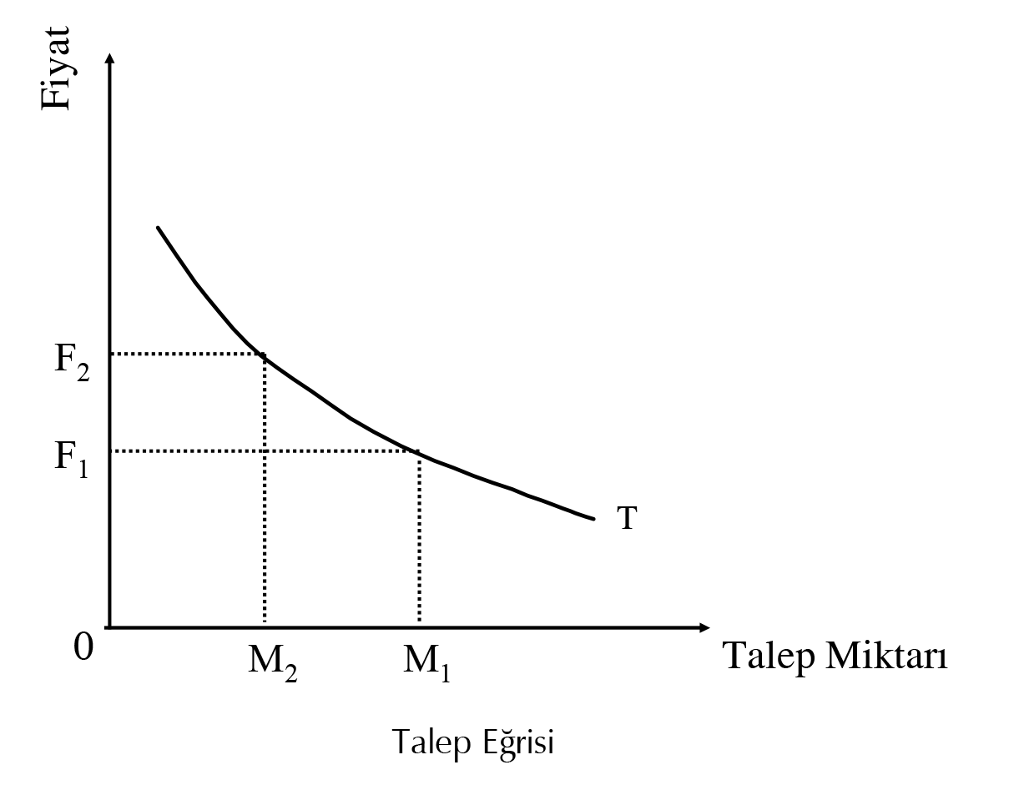
Talebin Fiyat Esnekliği

Slide 8
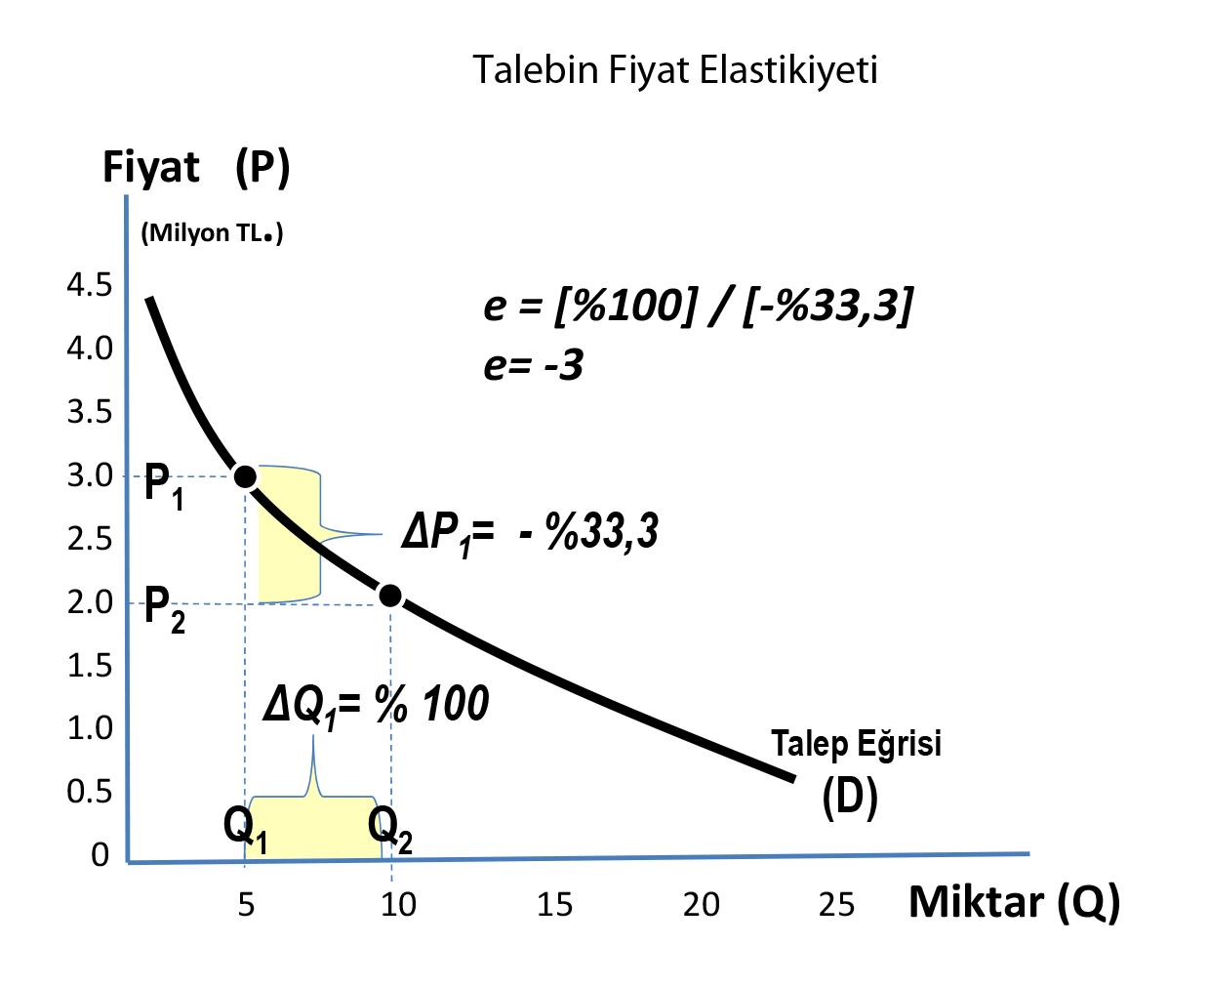

Slide 9
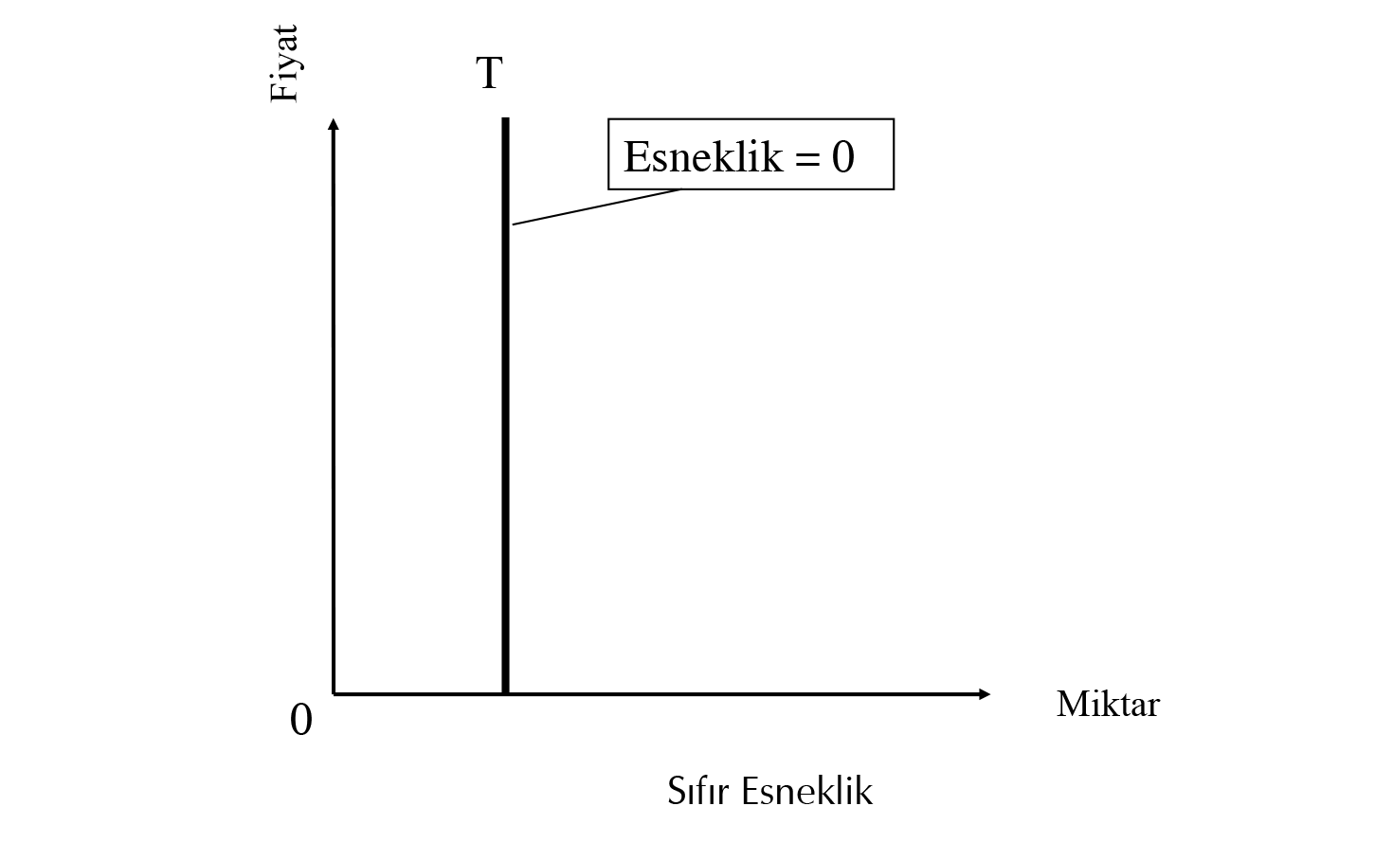
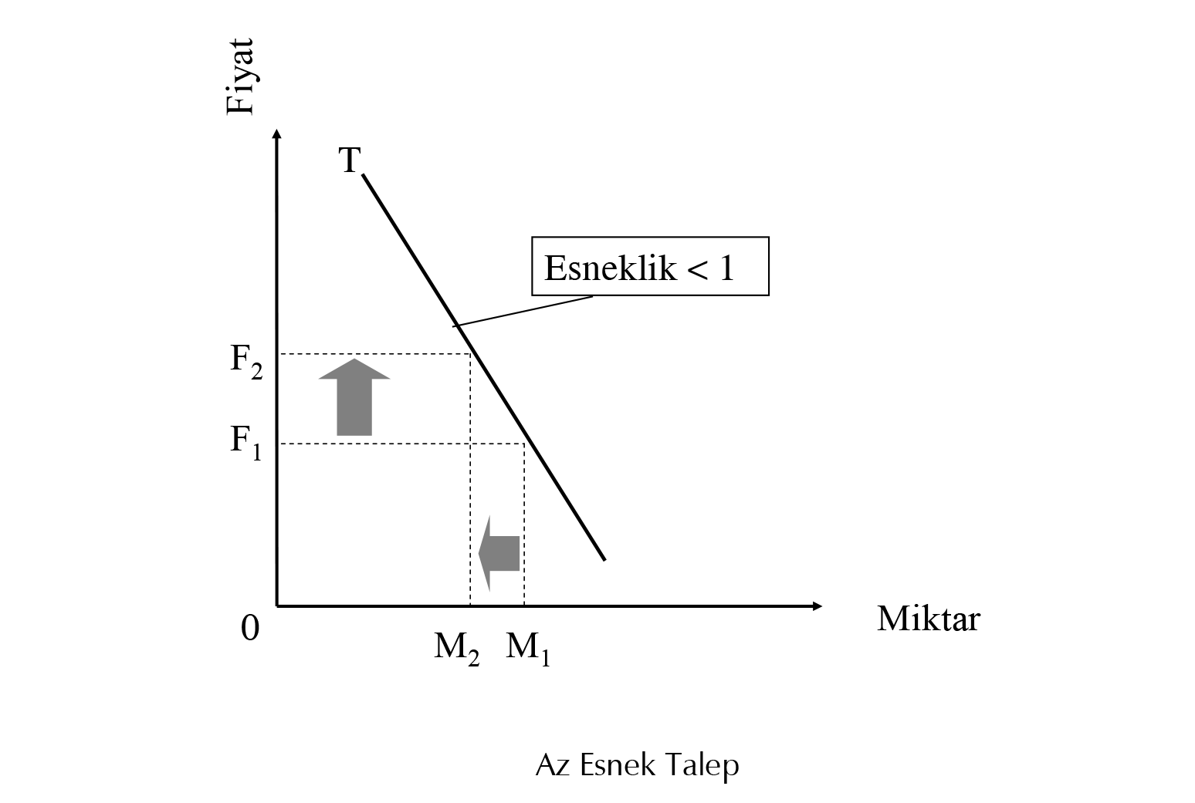

Slide 10
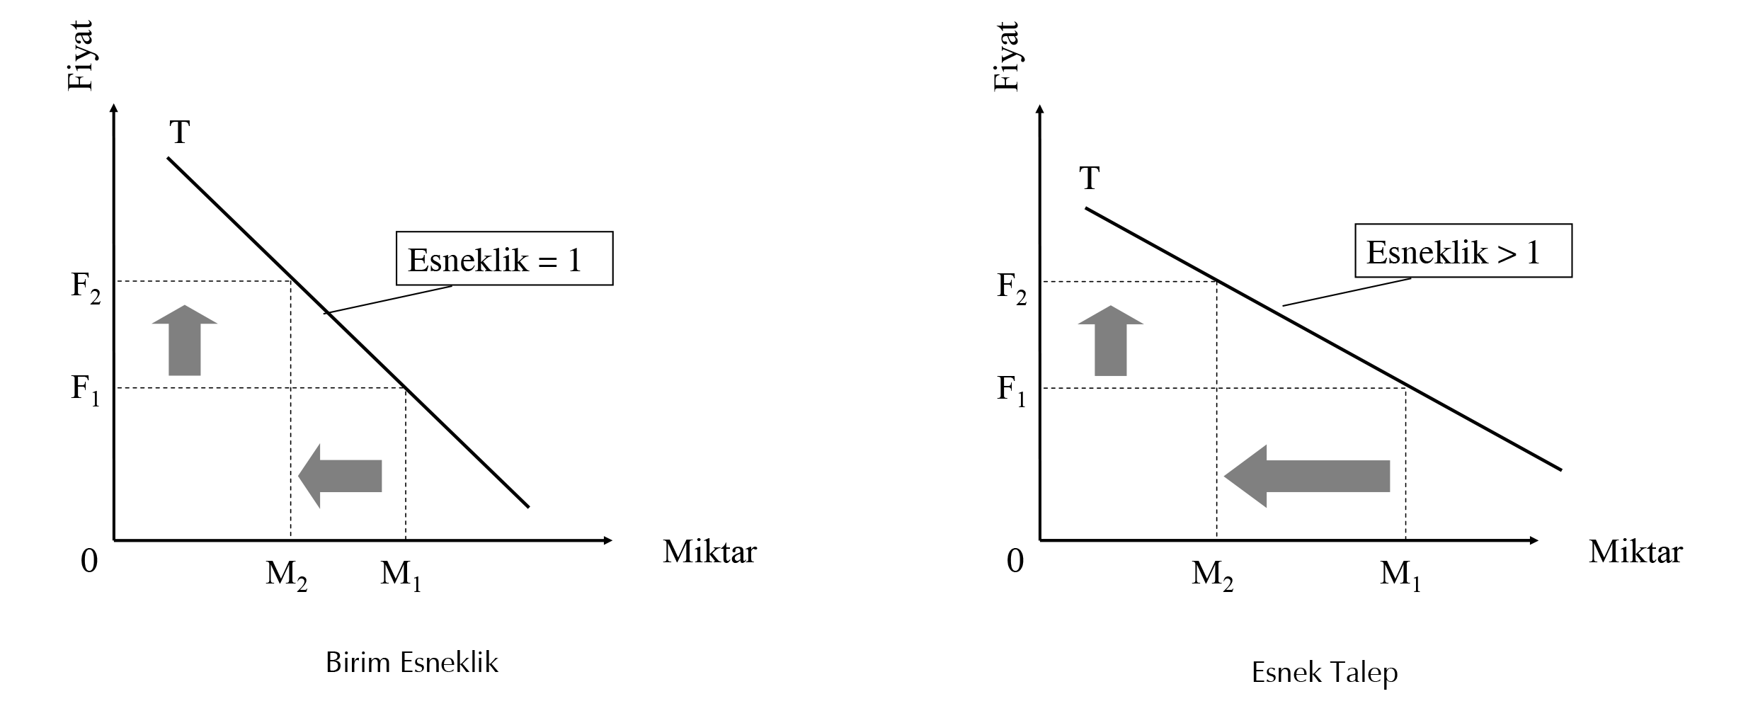

Slide 11
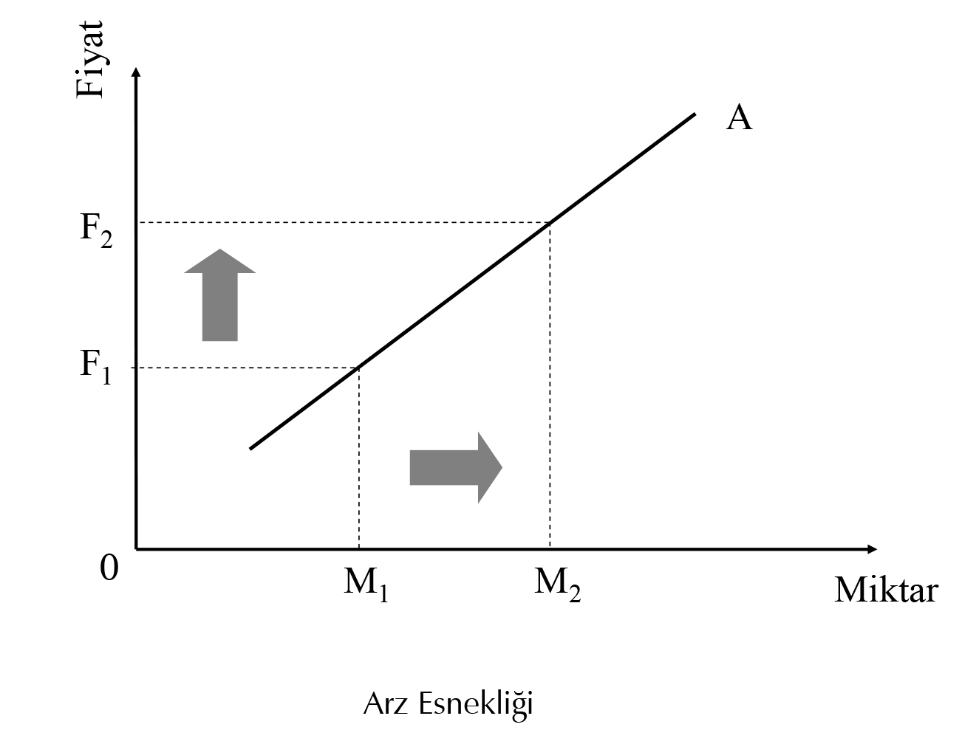
Arzın Fiyat Esnekliği

Slide 12
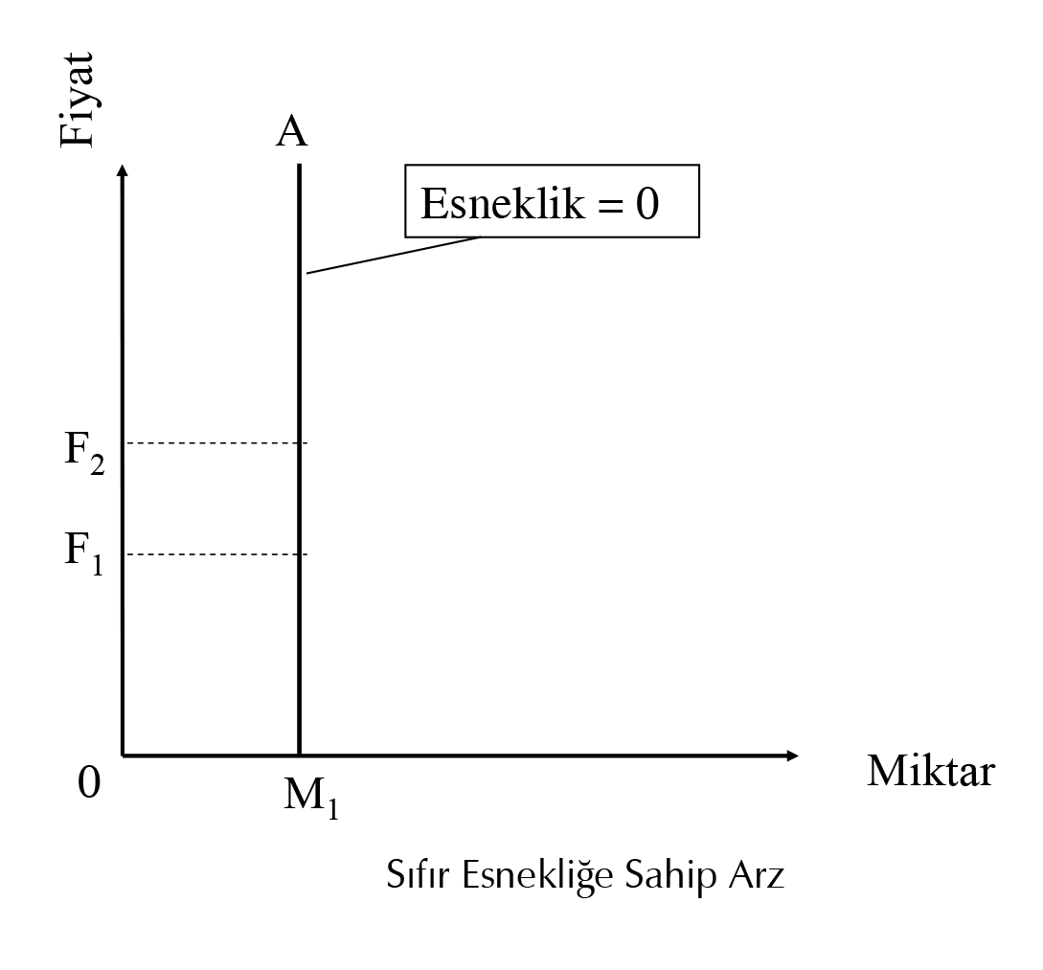

Slide 13
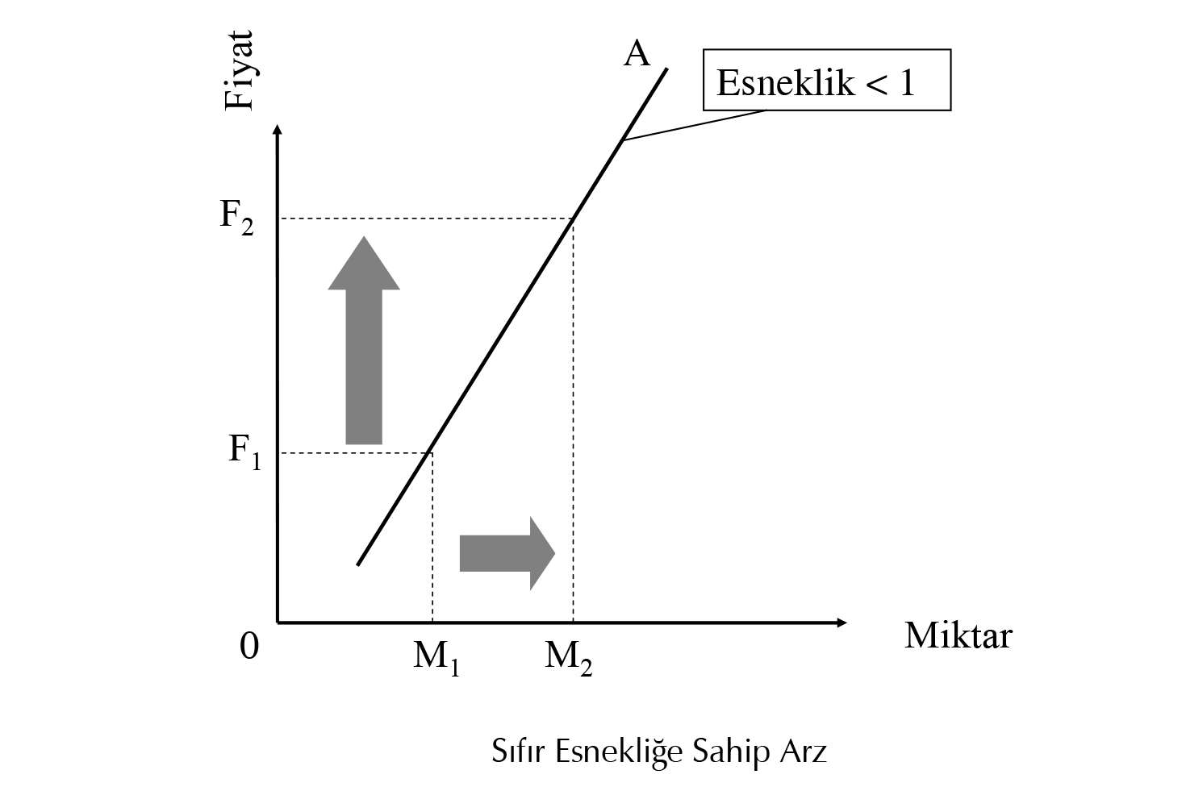
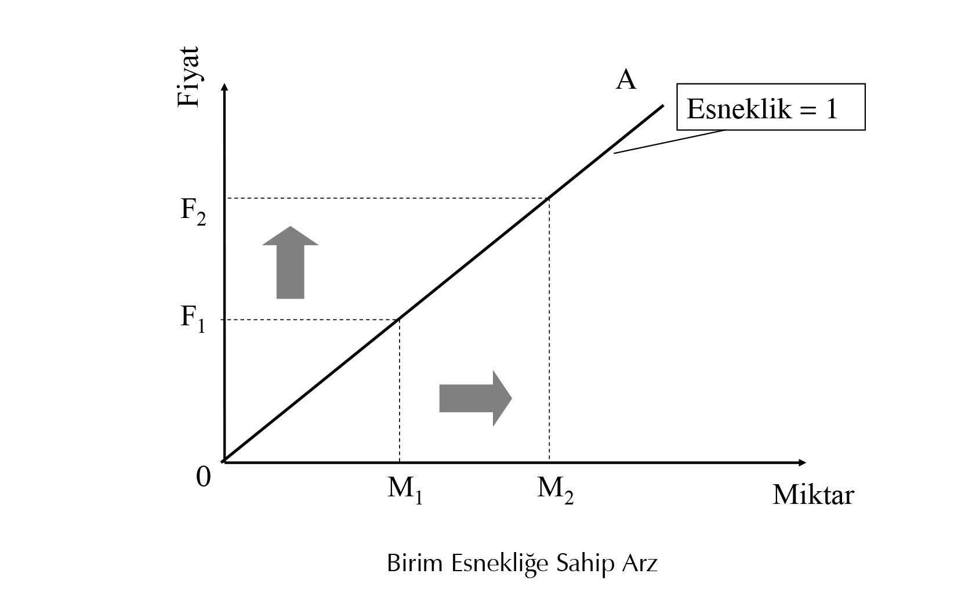
Az Esnek Arz

Slide 14
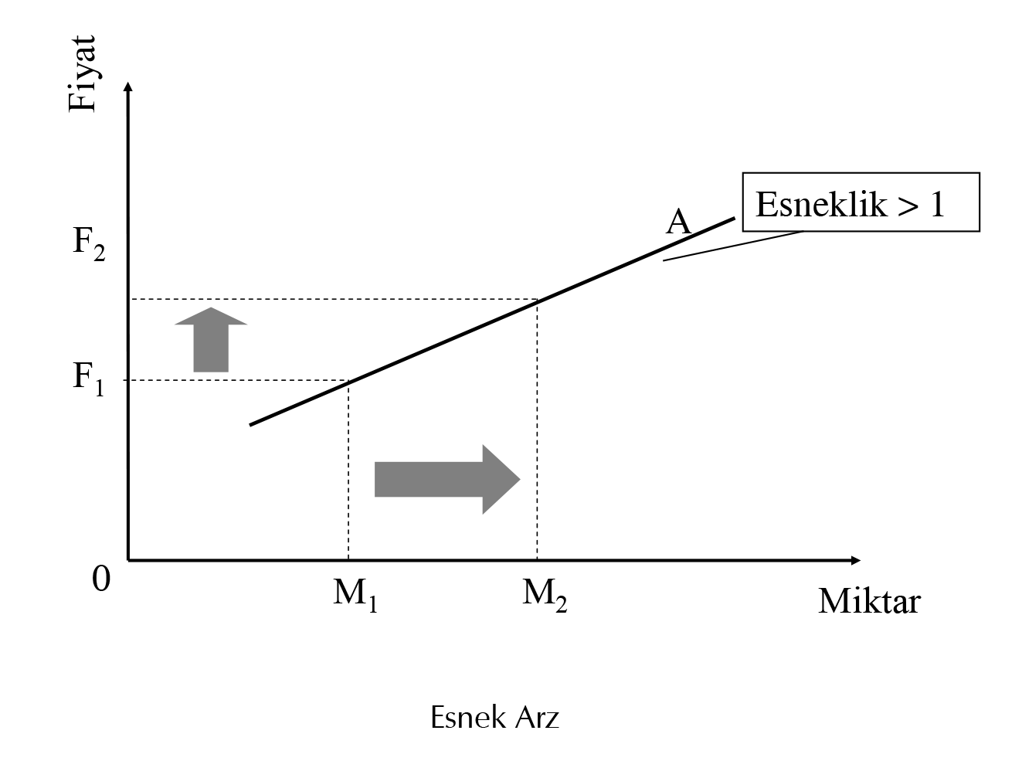
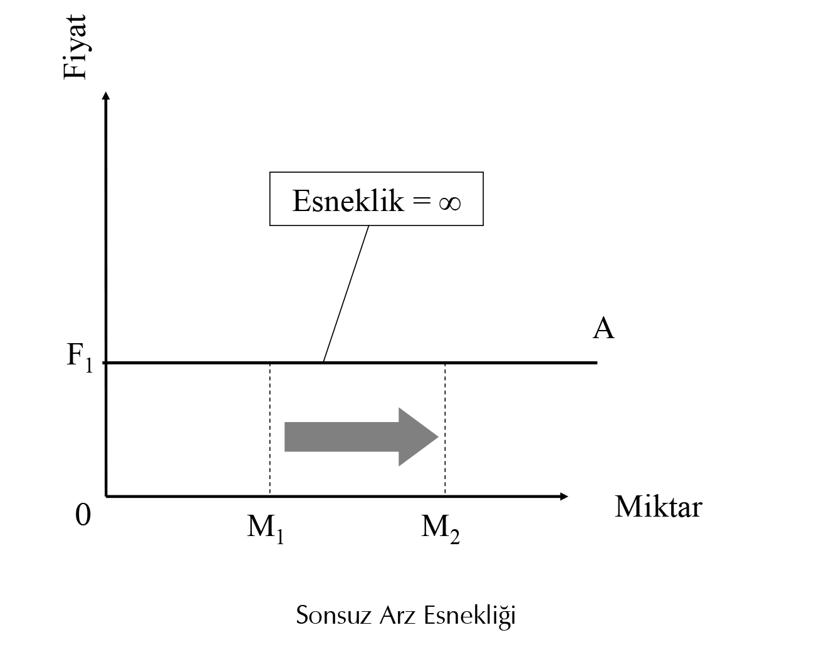

Slide 15
Gelir ve Çapraz Esneklik
Gelir Esnekliği: Gelir artışı tüketimi artırıyorsa (pozitif), azaltıyorsa (negatif).
Çapraz Esneklik: Bir malın fiyatı artarsa diğerine olan talep artabilir (ikame) veya azalabilir (tamamlayıcı).
Örnek: Kahve fiyatı artarsa çay tüketimi artabilir.

Slide 16
Günlük Hayattan Esneklik Örnekleri
Akaryakıt: Esnek olmayan talep
Lüks araba: Esnek talep
Temel gıda: Esnek olmayan talep
Uçak bileti: Mevsime göre değişir.

Slide 17
Uygulama Çalışması
Etkinlik: Bir ürün seçer ve fiyat-taleplerini analiz eder.
Örnek Gruplar: Giyim sektörü, Akaryakıt, Elektronik, Yiyecek-içecek
Esneklik değerlerini tahmin edip sonucu yorumlar.

